Slide 1
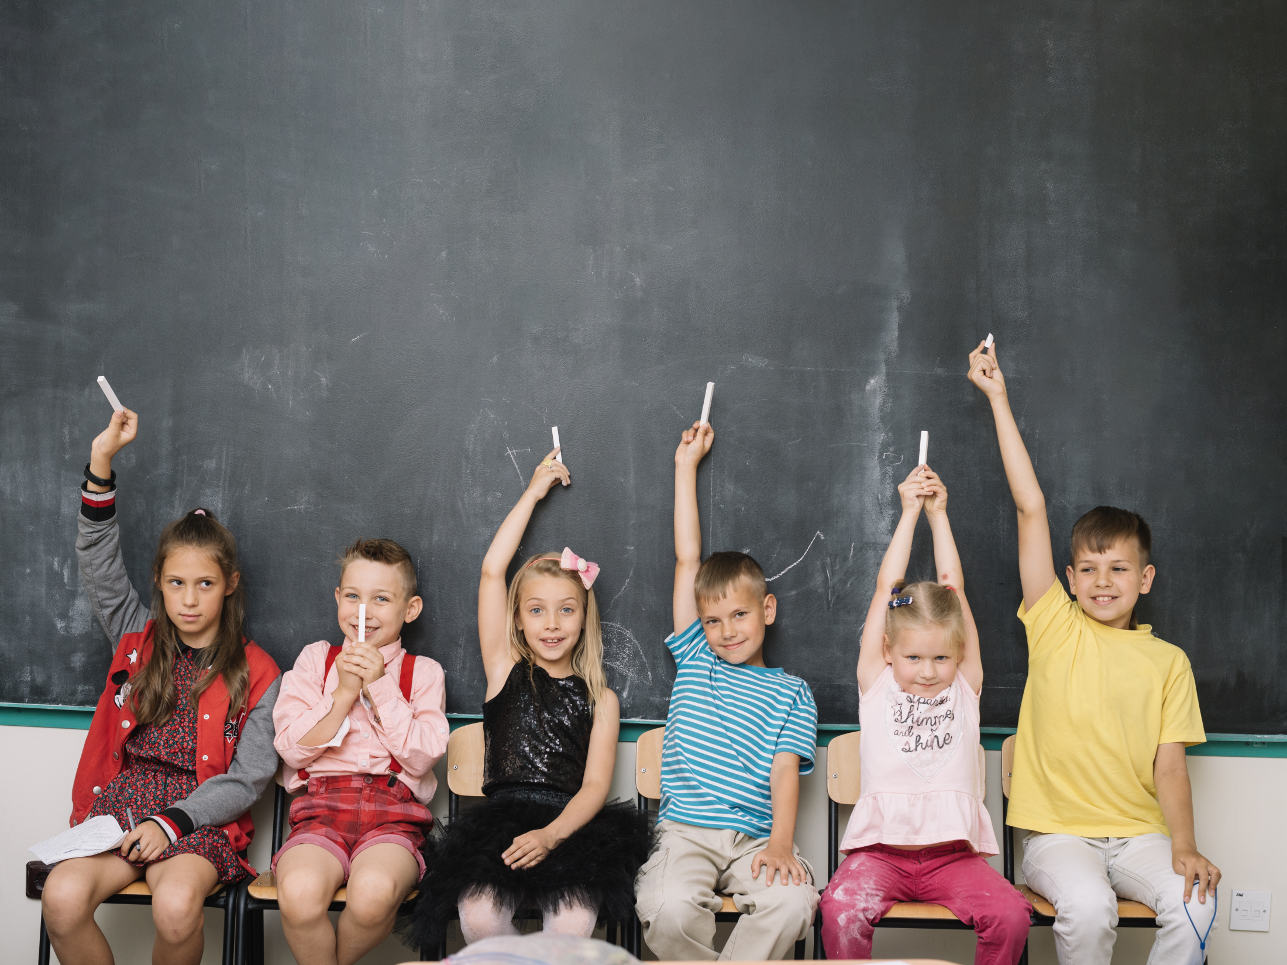
Zdroj: freepik.com
ŽÁKOVSKÉ REVIEW ŠKOLY
Téma č. 1 – SVĚT PODLE ŽÁKŮ

Slide 2
„Vítěze se nikdo neptá, zda má pravdu.“
Připisováno Adolfu Hitlerovi
„Demokracie nepanuje, ale opravuje.“
Tomáš Garrigue Masaryk
„Přirozenou nevýhodou demokracie je, že těm, kdo to s ní myslí poctivě, nesmírně svazuje ruce, zatímco těm, kteří ji neberou vážně, umožňuje téměř vše.“
Václav Havel

Slide 3
Co se vám vybaví,
když se řekne DEMOKRACIE?
S jakými slovy či osobami
se vám pojem DEMOKRACIE
pojí?

Slide 4
Demokracie
Demokracie pochází z řeckých slov démos (lid) a kratos (moc nebo vládnutí). Je to tedy vláda všech občanů, kteří se buď přímo, nebo nepřímo podílejí na úkolech spojených s vládnutím (například na přijímání zákonů).
Zdroj: Andrew Heywood: Politologie,
3. vyd., Plzeň: Aleš Čeněk, 2008.

Slide 5
SVĚT PODLE ŽÁKŮ
Úroveň školy

Slide 6
1. Vymalovali byste si třídu jinou barvou?

Slide 7
2. Odvolali byste ředitele školy?

Slide 8
3. Žáci si budou moci vybrat, zda jít raději na hodinu matematiky, či tělocviku.

Slide 9
4. Zrušili byste ve škole povinnost přezouvání?

Slide 10
5. Pozdní příchody do 15 minut budou tolerovány a nebudou se nikam zapisovat.

Slide 11
6. Školní jídelna bude třikrát týdně vařit sladká jídla.

Slide 12
7. Třída má právo odvolat učitele, když jsou s ním nespokojeny více než 2/3 žáků.

Slide 13
8. Výuka v posledním ročníku bude omezena pouze na přípravu na přijímací řízení na SŠ.

Slide 14
SVĚT PODLE ŽÁKŮ
Úroveň města

Slide 15
9. Ve městě zrušíme veškerá rychlostní omezení pro auta.

Slide 16
10. Městská poliklinika bude poskytovat ošetření pouze občanům města.

Slide 17
11. Občané budou hlasovat, kdo se může přistěhovat do sousedství.

Slide 18
SVĚT PODLE ŽÁKŮ
Úroveň státu

Slide 19
12. Daně občanů budou použity pouze na údržbu a služby v místě jejich bydliště.

Slide 20
13. Občané budou rozhodovat o každé státní investici větší než milion Kč.

Slide 21
14. Odebereme sociální dávky občanům, kteří nežijí řádným životem.

Slide 22
15. Na Internetu je absolutní svoboda projevu a možnost psát a sdílet cokoliv.

